Slide 1
ФГОУ ВО «БГПУ им.М.Акмуллы»
Институт Педагогики
Отчет о прохождении педагогической практики
МБДОУ Детский сад №326 в г.Уфа
Выполнили:
студенты 4 курса СДО гр.СОЛОГ 41-13
Адельгареева М.Р., Гаар Л.А.
Грачева В.О. , Мазова Е.А.
Хафизова Э. Р., Шагалиева А. Д.
Руководитель-методист:
Мустаева Е.Р., к.п.н., доцент

Slide 2
Основные сведения
Наименование учреждения:
Муниципальное бюджетное дошкольное образовательное учреждение Детский сад № 326 городского округа город Уфа Республики Башкортостан
Адрес: 450022, Республика Башкортостан, г.Уфа,
Советский район, ул. М. Губайдуллина, 29
Телефон: (83472) 28-27-50
E-mail: ds326raduga@mail.ru
Заведующая: Хамидова Асия Занфировна

Slide 3
Основной целью деятельности МБДОУ «Детский сад № 326» является:
осуществление комплекса мер, направленных на сохранение и укрепление физического и психического здоровья воспитанников;
физическое, интеллектуальное и личностное развитие: становление общечеловеческих ценностей;
развитие воображения и творческих способностей воспитанника;
взаимодействие с семьей для обеспечения полноценного развития воспитанника;
осуществление социальной защиты личности воспитанника.

Slide 4
Основными задачами Учреждения являются:
охрана жизни и укрепление физического и психического здоровья воспитанников;
обеспечение познавательно-речевого, социально-личностного, художественно-эстетического и физического развития воспитанников;
воспитание уважения к языкам, национальным ценностям страны, в которой воспитанник проживает;
подготовка воспитанника к сознательной жизни в свободном обществе в духе понимания мира, толерантности, чувства собственного достоинства;
воспитание с учетом возрастных особенностей воспитанников гражданственности, уважения к правам и свободам человека, любви к Родине, семье;
осуществление необходимой коррекции недостатков в физическом и (или) психическом развитии воспитанников;
взаимодействие с семьями воспитанников для обеспечения полноценного развития воспитанников;
оказание консультативной и методической помощи родителям (законным представителям) по вопросам воспитания, обучения и развития воспитанников.

Slide 5
Реализуемые образовательные программы
Образовательная программа дошкольного учреждения на основе программы «От рождения до школы»» под редакцией М.А. Вераксы, Т. С. Комаровой, М. А. Васильевой

Slide 6
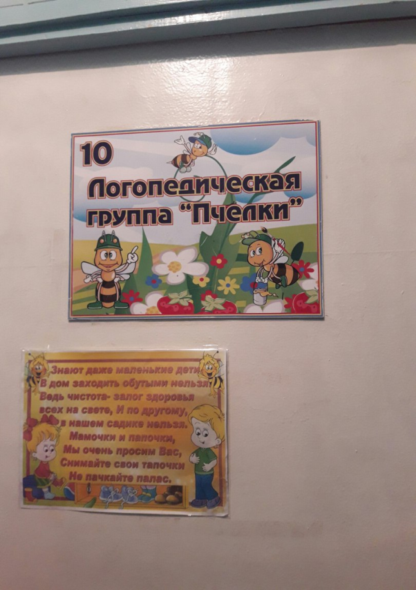
Педагогический состав старшей логопедической группы № 10«Пчелка»
Гизетдинова Айсылу Хакимовна
Учитель-логопед высшей категории
Мустаева Лилия Рашитовна
Воспитатель
Горбунова Людмила Михайловна
Воспитатель

Slide 7
Педагогический состав логопедической подготовительной к школе группы № 9
«Речецветик»
Абдрахманова Эльвира Робертовна
Учитель-логопед высшей категории
Селуянова Гузель Рафиковна
Воспитатель
Гарифуллина Наталья Николаевна
Воспитатель

Slide 8
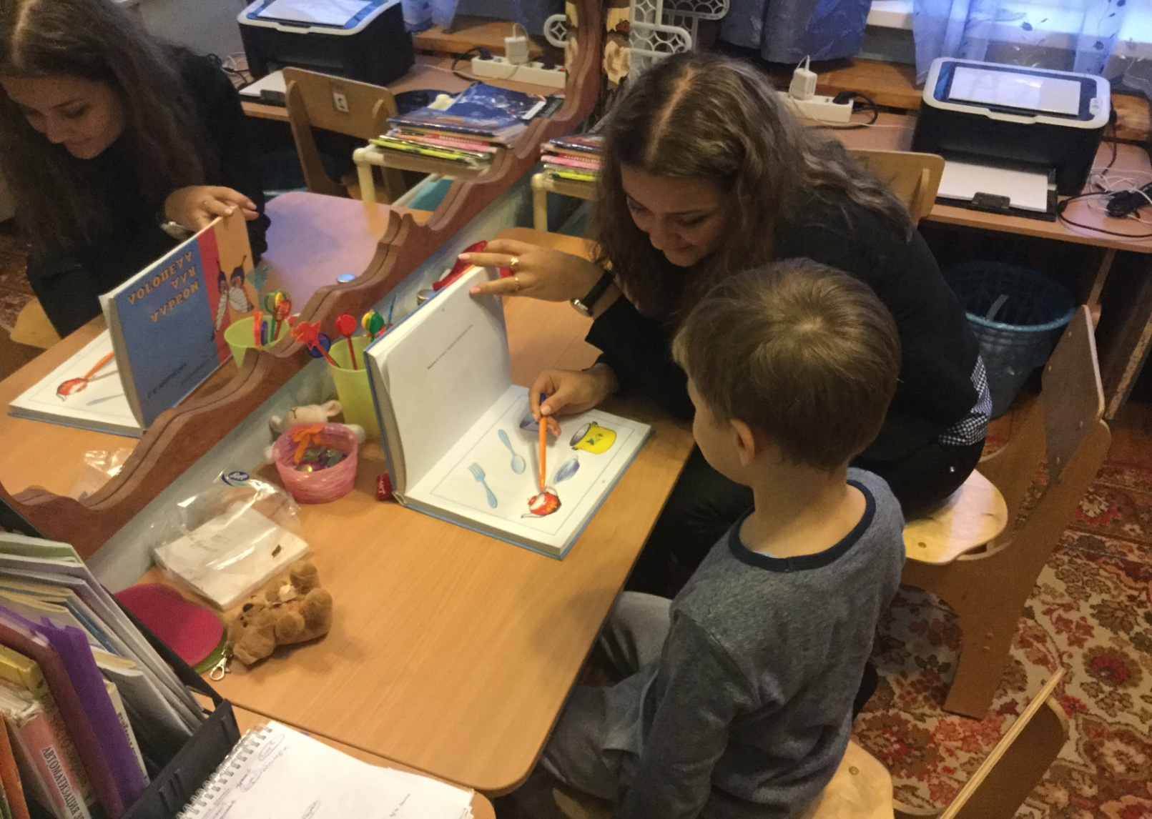
Обследование

Slide 9
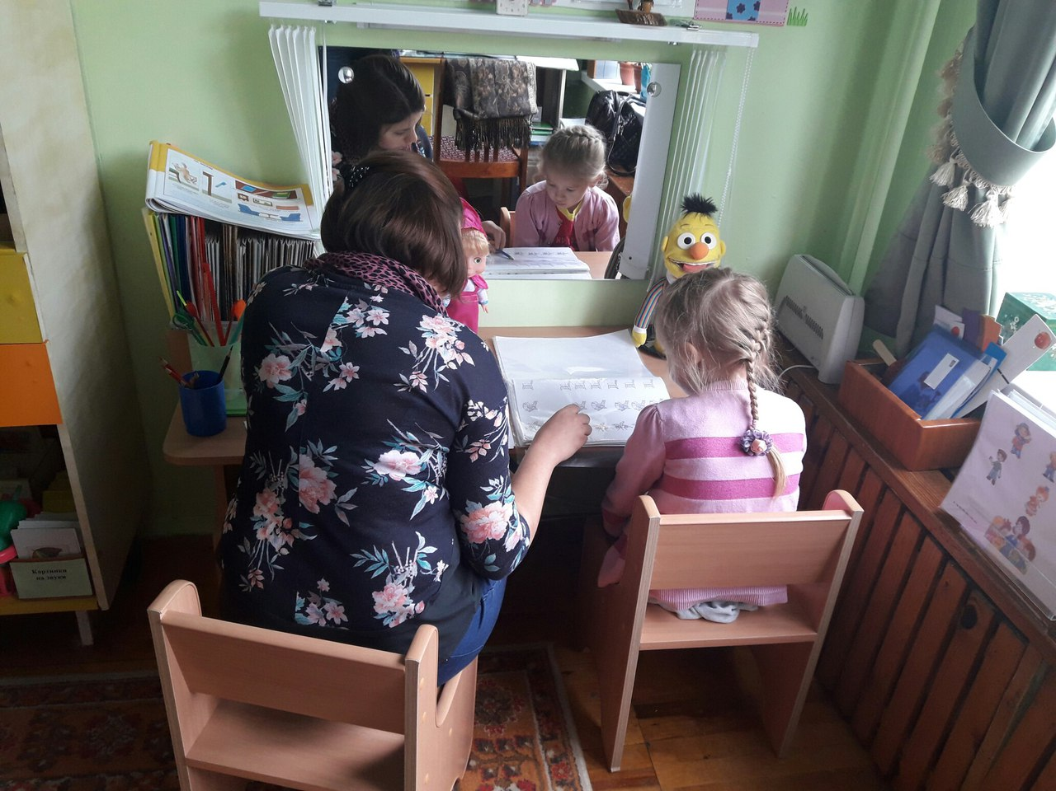
Индивидуальное занятие
Проводит: Шагалиева Алина
Тема: «Постановка звука [Ш]»

Slide 10
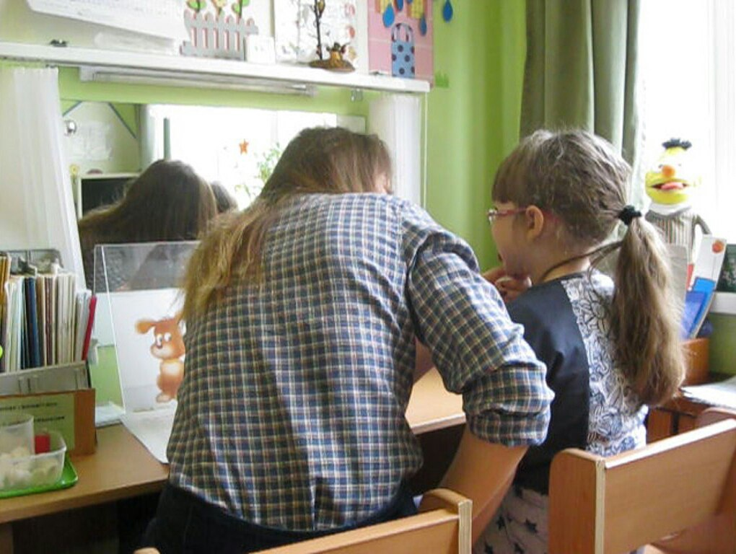
Индивидуальное занятие
Проводит: Хафизова Эльвира
Тема: «Автоматизации звука [С] в открытых слогах, словах»

Slide 11
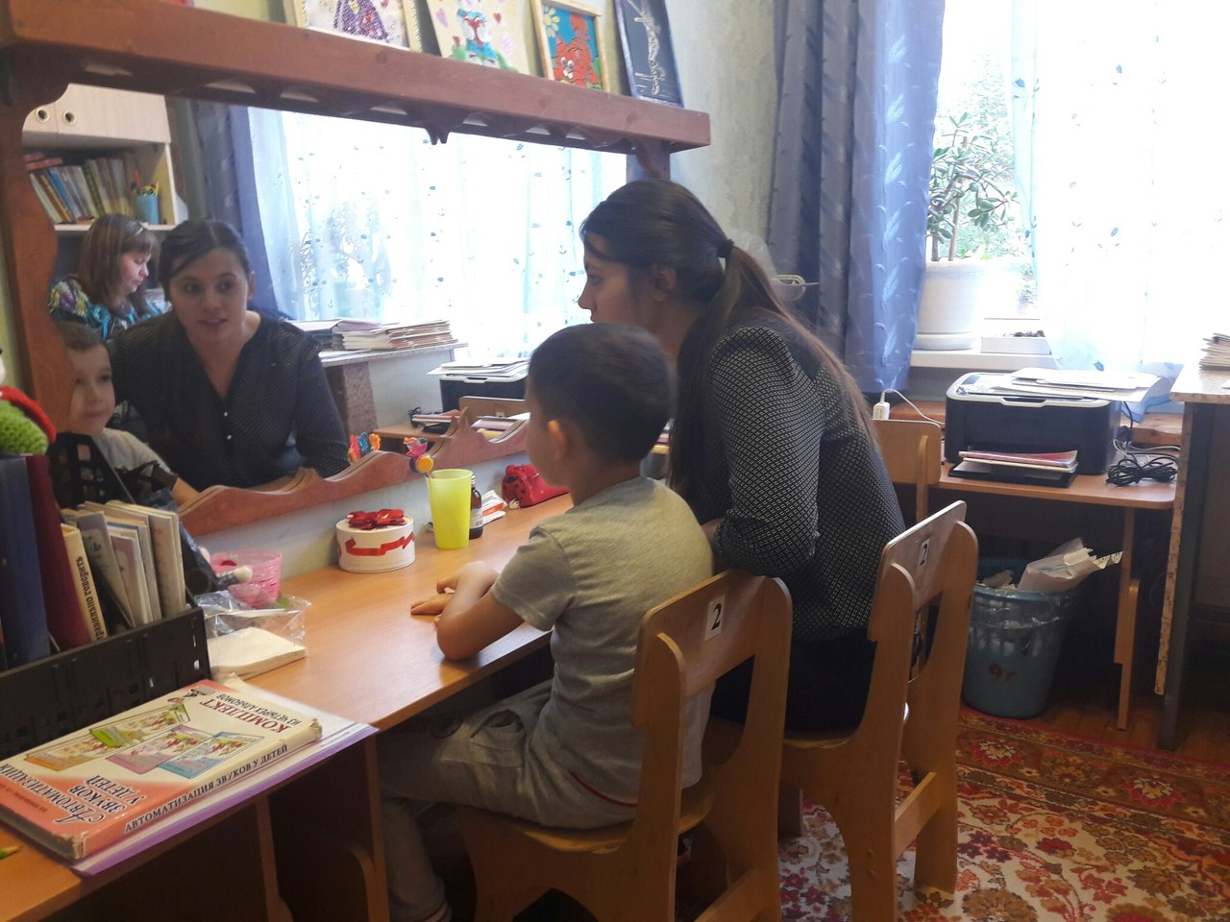
Индивидуальное занятие
Проводит: Адельгареева Маргарита
Тема: « Автоматизация звука [ Р ] в слогах, в структуре слова, словосочетания и предложения»

Slide 12
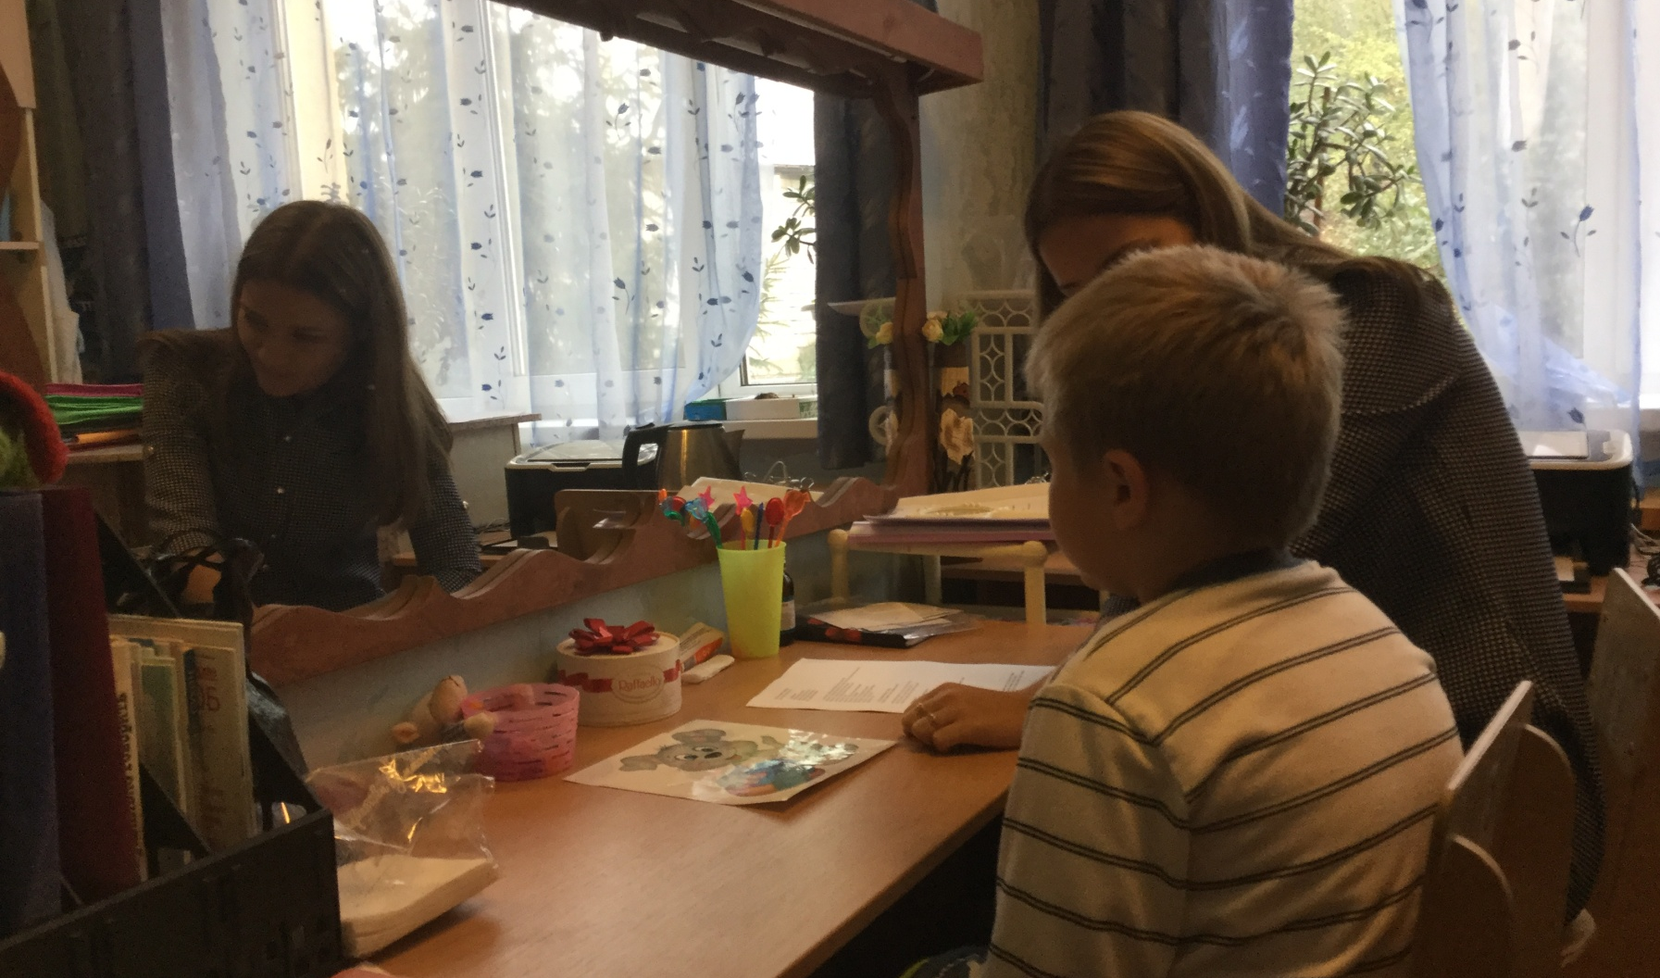
Индивидуальное занятие
Проводит: Гаар Лилия
Тема: Автоматизация звука [Ш] в самостоятельной речи ребенка.

Slide 13
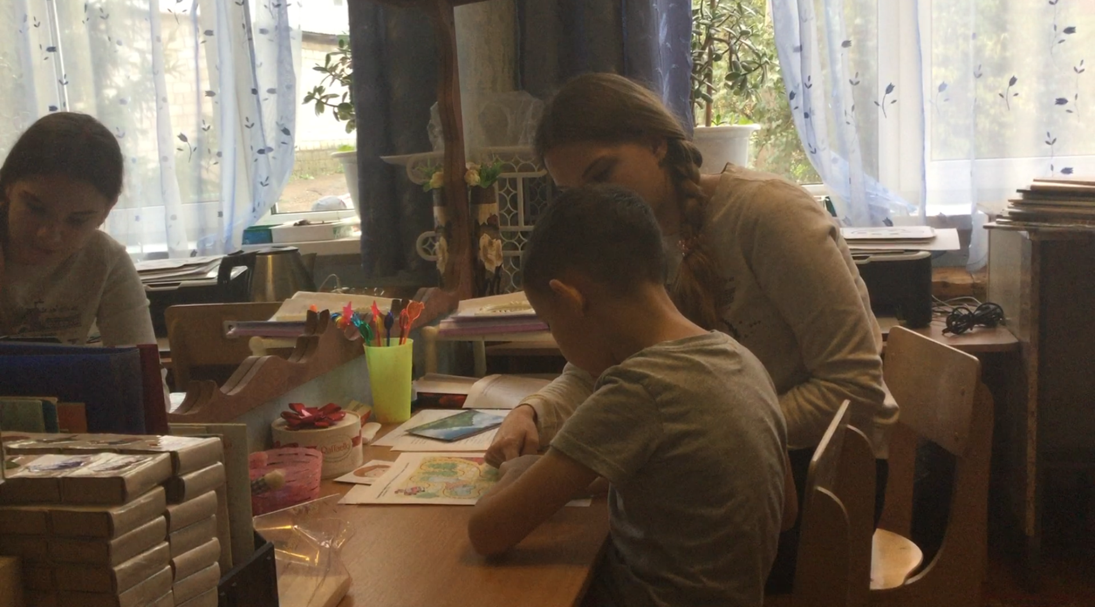
Индивидуальное занятие
Проводит: Грачева Вера
Тема: «Автоматизация звука [Р] в слогах, в структуре слова, словосочетания и предложения»

Slide 14
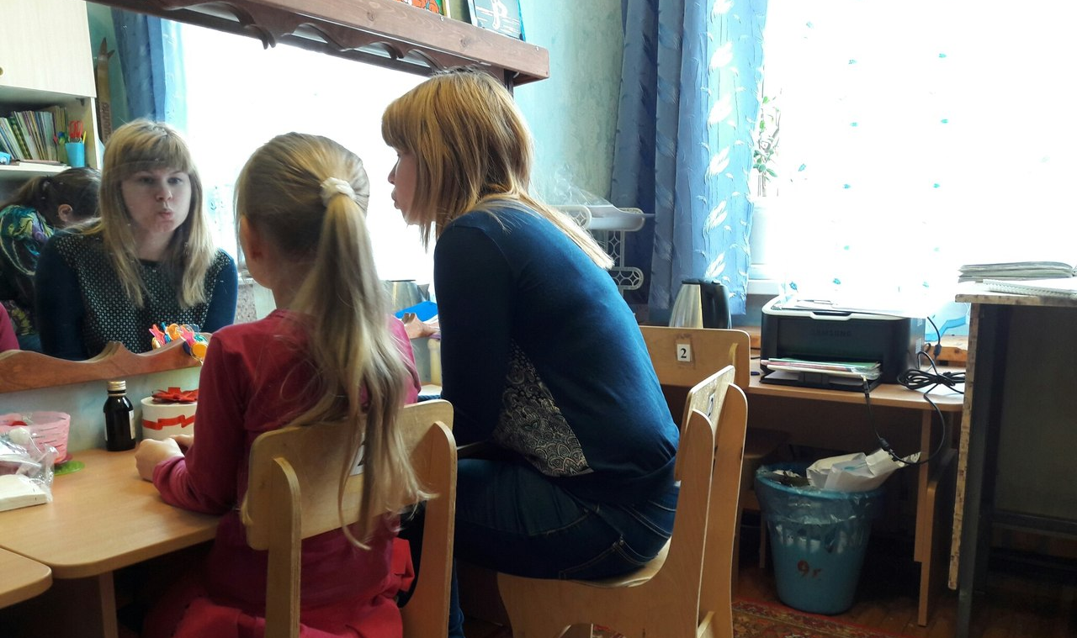
Индивидуальное занятие
Проводит: Мазова Екатерина
Тема: « Автоматизация звука [Л] в слогах, в начале слова»

Slide 15
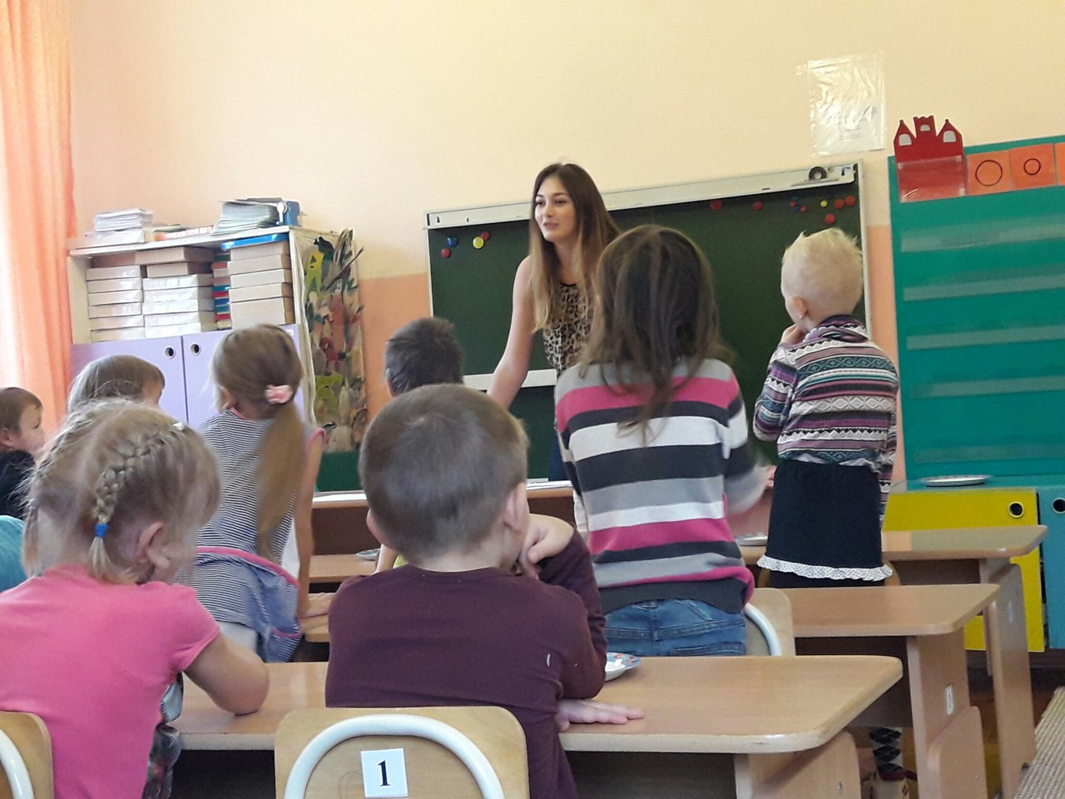
Фронтальное занятие
Проводит: Хафизова Эльвира
Тема: Осень. «Образование форм множественного числа существительных и глаголов настоящего времени».

Slide 16
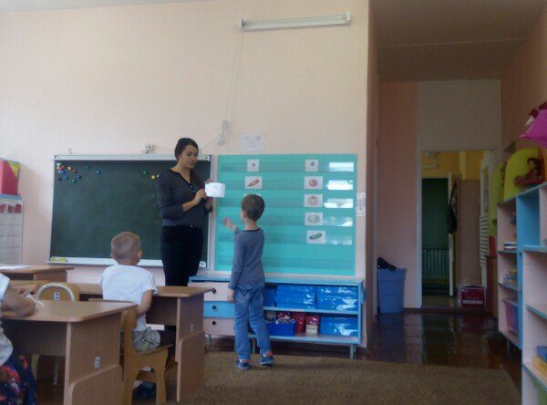
Фронтальное занятие
Проводит: Адельгареева Маргарита
Тема: « Овощи. Описательный рассказ»

Slide 17
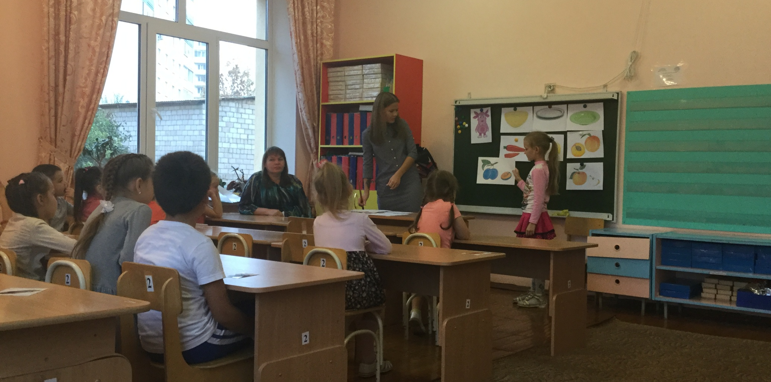
Фронтальное занятие
Проводит: Гаар Лилия
Тема: Сложносочиненные предложения с союзами «а» и «и».

Slide 18
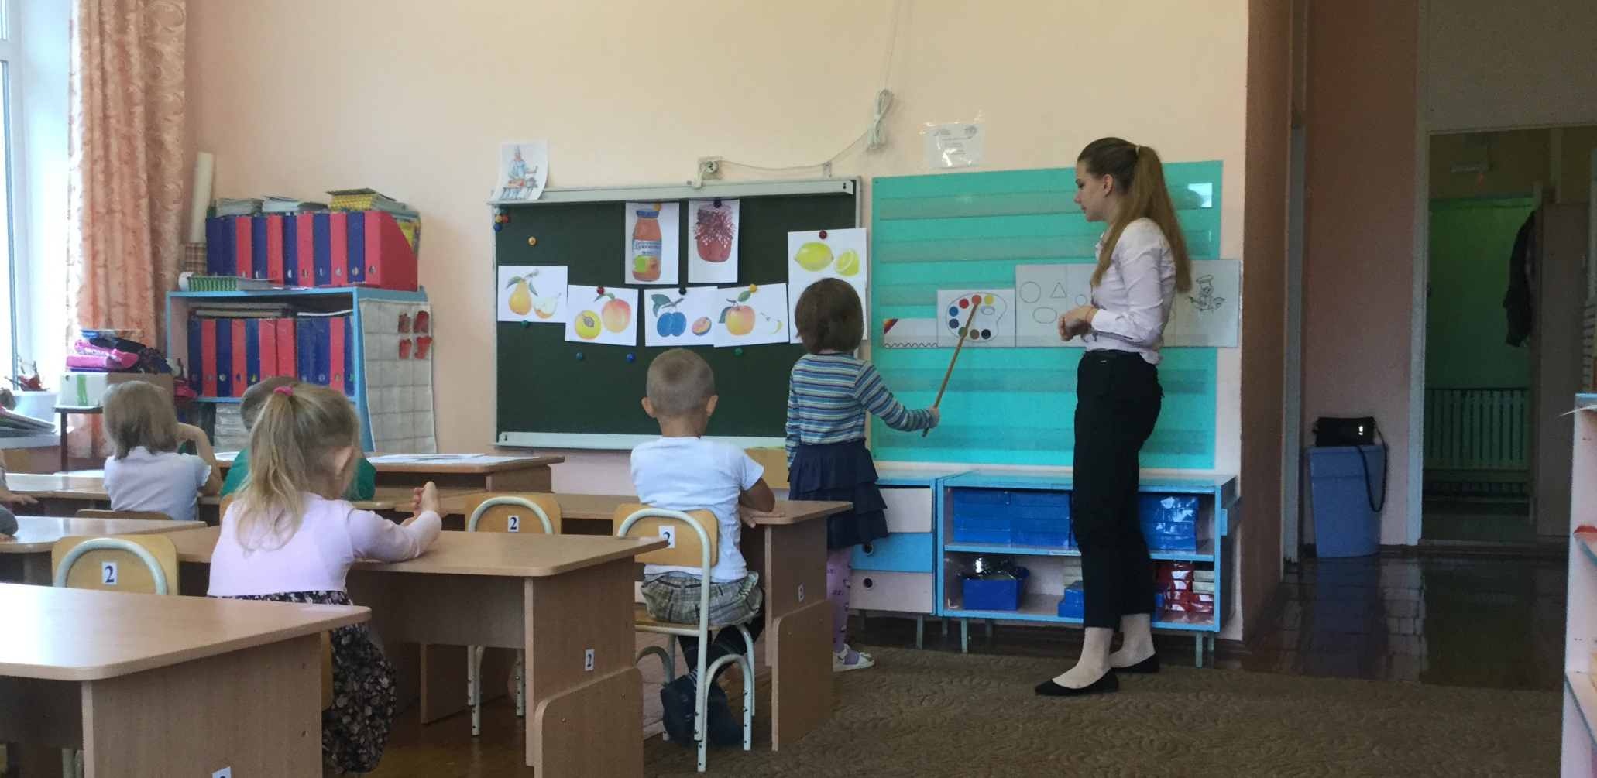
Фронтальное занятие
Проводит: Грачева Вера
Тема: «Относительные прилагательные»

Slide 19
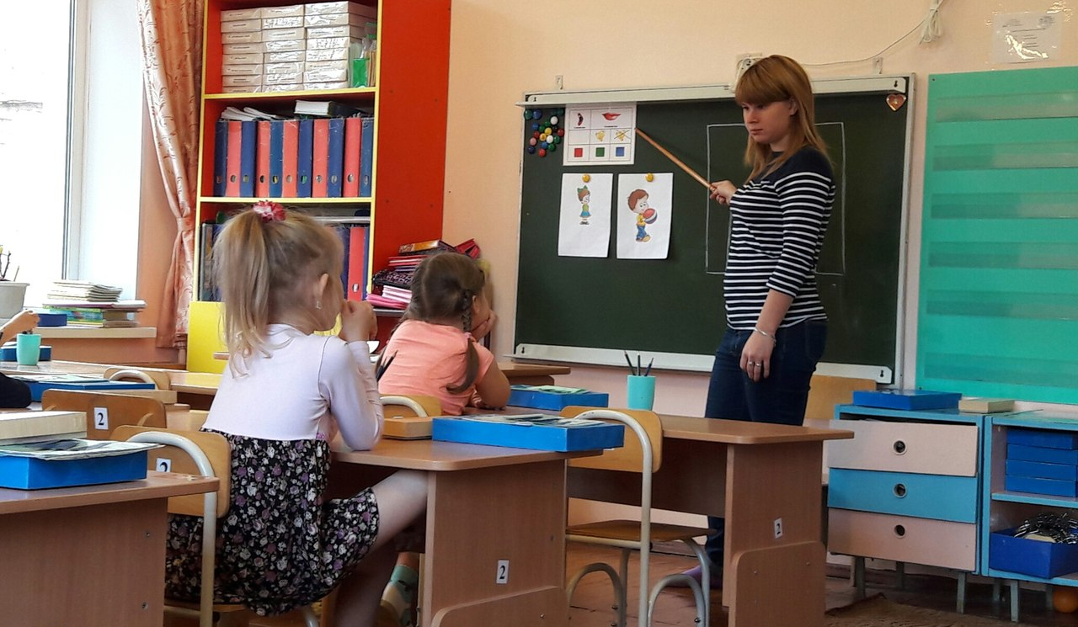
Фронтальное занятие
Проводит: Мазова Екатерина
Тема: Звук и буква О

Slide 20
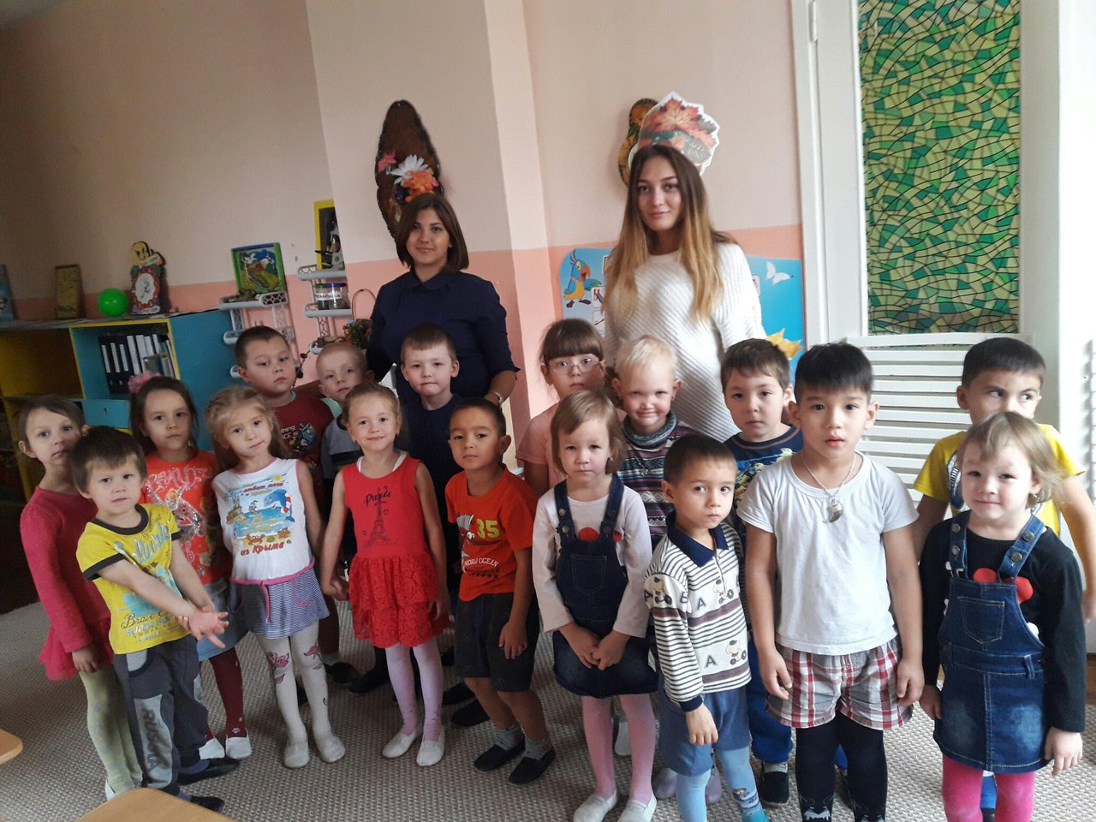
Мероприятие
Тема: «ОСЕННЯЯ СКАЗКА»

Slide 21
